Slide 1


ПРОЕКТ: Driver Room
Александр Солодянкин
JV-W21

Slide 2

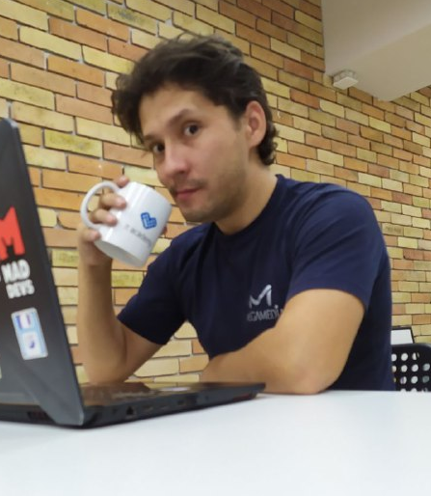
Солодянкин Александр
Мне 31 год
Родился 26 ноября 1990 Киргизская ССР город Фрунзе.
Коммерчески Экономический Техникум при МАУПФиБ
Факультет вычислительных технологий.
По специальности: Техническое обслуживание локальных сетей и вычислительных приборов.
Коротко О Себе

Slide 3


Как я пришёл к программированию

Slide 4


Описание проекта

Slide 5
Возможности проекта
Социальная сеть и общие чаты для автолюбителей.
Просмотр сервис центров отзывы о них а так же связь для консультации или бронирования места для ремонта машины.
Поиск специалистов а так же возможность для специалистов предлагать свои услуги.
Торговая площадка по деталям машины или самой машины.
Создание форумов, групп интересов.
Новостная лента от пользователей.

Slide 6
Польза проекта к обществу и как проблемы он решает
Предоставление информации о ситуации на дороге
Просмотр отзывов о сервис-центрах
Предложение услуг от специалистов
Новостная лента

Slide 7










Технологии которые я использовал

Slide 8
Создание форума
Вход
Регистрация
Лента Публикаций
Список друзей
Новая публикация
Список подписчиков
Публикация № 2
Публикация № 2
Коментарий

Slide 9

Функционал сайта
Код подтверждения
регистрации

Slide 10
Проблемы при создании проекта
и их решения

Slide 11

Вопросы и ответы.

Slide 12
Всем спасибо за внимание

Slide 13
Контактные данные
Телефон - +996 553 26 11 90
+996 559 26 11 90
Telegram - https://t.me/XanderSo
Whatsapp.com - https://wa.me/+996559261190
Электронная почта – alexander.solodiankin@gmail.com
alexander.solodyankin@mail.ru
GitHub.com – https://github.com/AlexanderSolodyankin

